Slide 1
1111111111111111111111111111111111111111111111111111111111111111
Unit 4 Li Ming Comes Home
六年级下册
Lesson 24 Danny's Surprise Cake
WWW.PPT818.COM

Slide 2
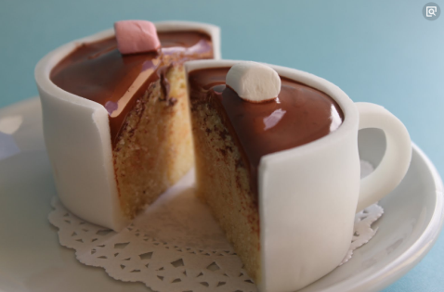
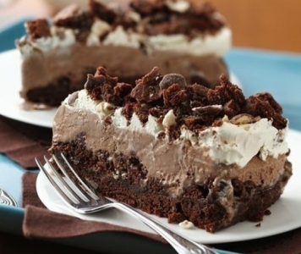
Do you like cake?

Slide 3
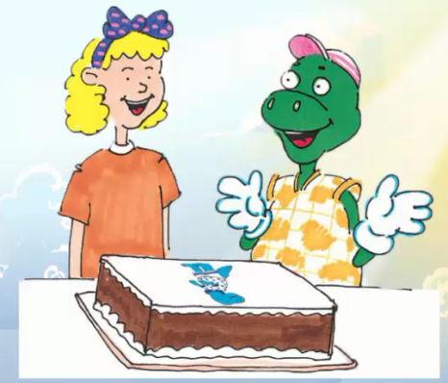
Story time

Slide 4
本部分是一则故事，故事的大概内容为：在上学的最后一天，丹尼的班级将举办一个聚会，丹尼做了一个藏有惊喜的蛋糕，是什么惊喜呢？原来是每人得到的蛋糕中都藏有一美元。伍德先生也给远在中国的李明寄去了一块藏有惊喜的蛋糕。

Slide 5
听懂和理解这个简单的故事，并根据故事进行简单的问答活动。
2 完成配套的课后作业。

Slide 6
Thank you!

